Slide 1
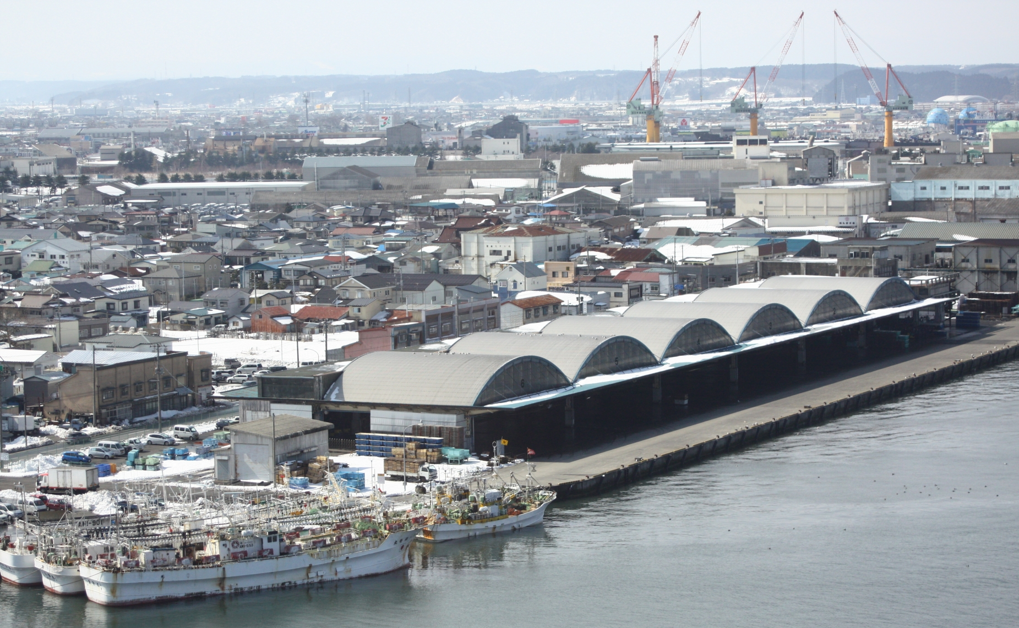

AOMORI
Aomori Prefectural Govemment
ストレスフリーで働くをもっと自由に。会社も移住の時代。

Slide 2

ＩＮＤＥＸ
1 交通アクセス ------------------------ P.03
2 リスク分散に対する優位性 ------------ P.05
3 人材確保の優位性 --------------------- P.08
4 誘致認定制度について ----------------- P.14
5 企業進出に係る優遇制度 --------------- P.17
Copyright2021 Aomori Prefectural Government

Slide 3
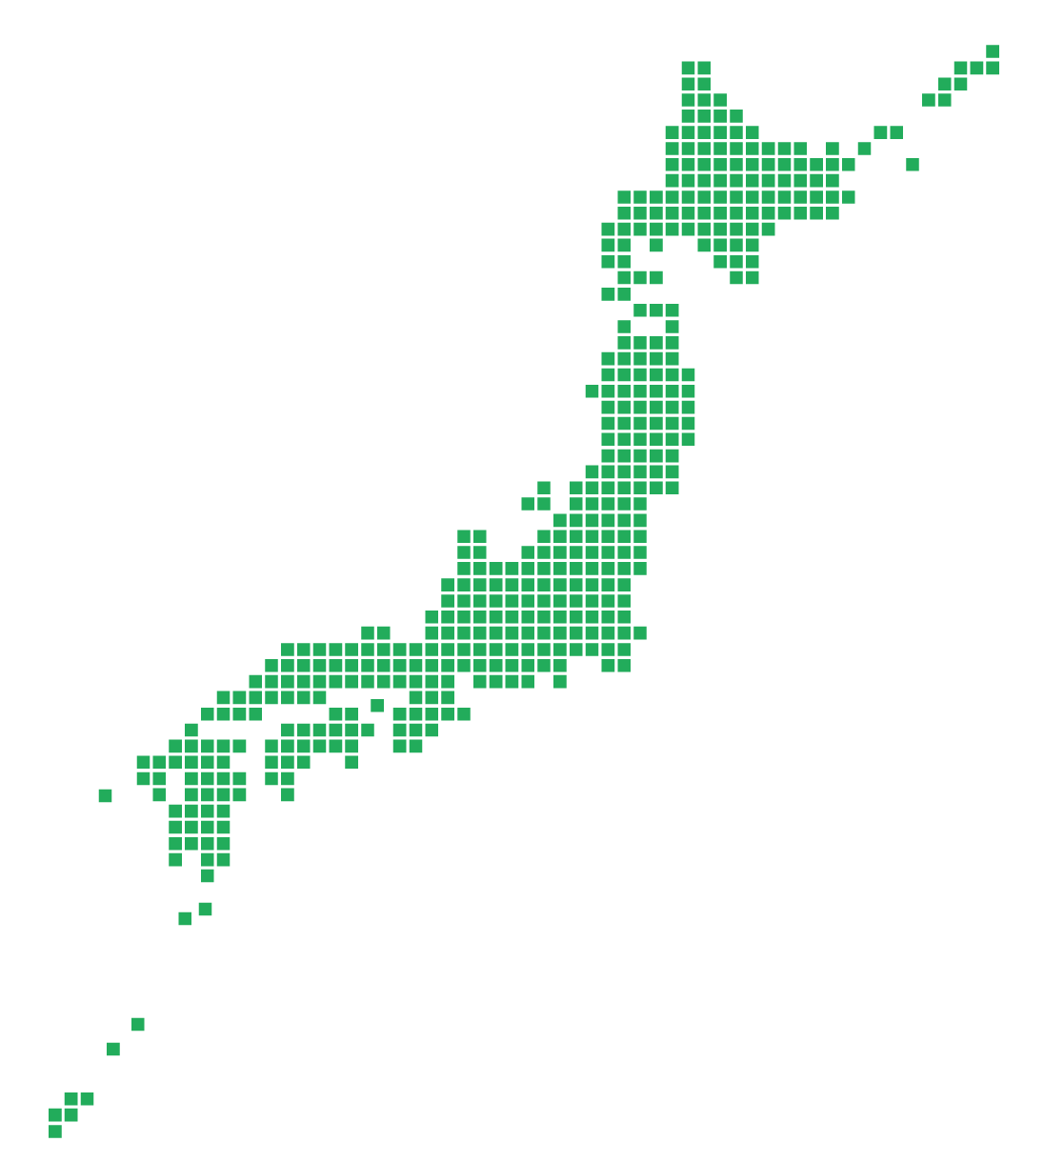


青森県の交通アクセス
121
青森県の人口
万人
札幌
2
58
東京⇆新青森間最速 時間 分
東京⇆八戸間最速2時間41分
新青森
八戸
札幌⇆新青森間最速4時間10分
札幌⇆新青森間最速4時間10分
新大阪⇆新青森間最速5時間19分
75
東京
東京から約
分
大阪
90
大阪から約
分
Copyright2021 Aomori Prefectural Government

Slide 4






青森県の立地環境
手に入る食材が
おいしい
認定こども園
許可・認定件数
家賃が安い
1
1
1
全国
位
全国
位
全国
位
一住宅あたりの家賃（1平方メートルあたり）
東京都 66,470円 ＞ 青森県 38,264円
外食額
全国平均 172,378円 ＜ 青森県 106,138円
【総務省統計局：2017～2019「家計調査」】
0～5歳 人口1万人当たりの認定こども園認可・認定件数
全国平均 10.2件 ＜ 青森県 49.8件
【内閣府：認定こども園に関する調査（R1.4.1）及び
総務省統計局：平成27年度国政調査人口等基本推計】
0
待機児童数
住宅地が安い
通勤時間の短さ
1
2
6
全国
位
全国
位
全国
位
東京都 2,343人 ＞ 全国平均 264.7人 ＞ 青森県 0人
【厚生労働省：保育所等関連状況とりまとめ（R2.4.1）】
住宅地の平均価格（1㎡あたり）
【国土交通省：「令和元年地価調査」】
自宅から勤務先までの通勤時間
（平日一人あたりの平均往復時間）
神奈川県 110分 ＞ 青森県 59分
Copyright2021 Aomori Prefectural Government

Slide 5

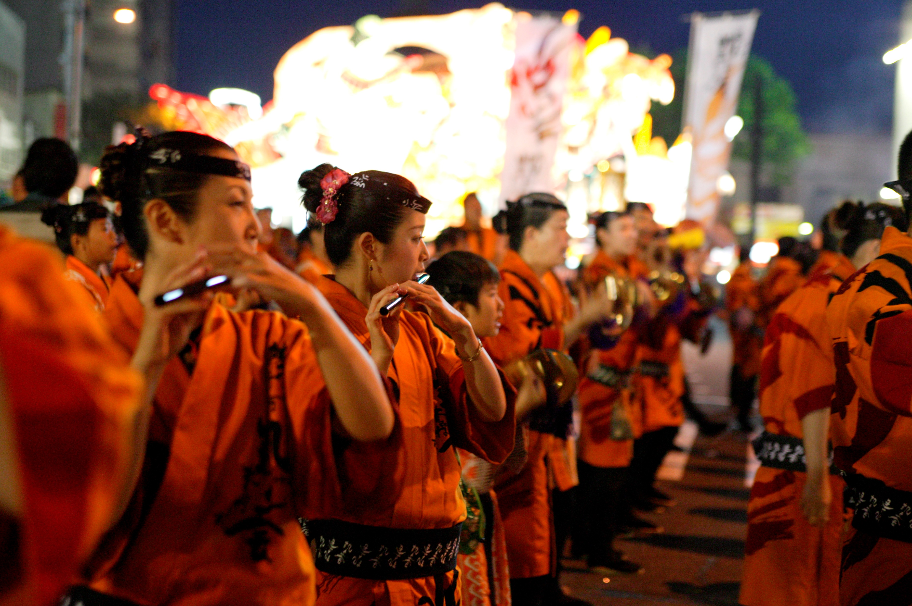


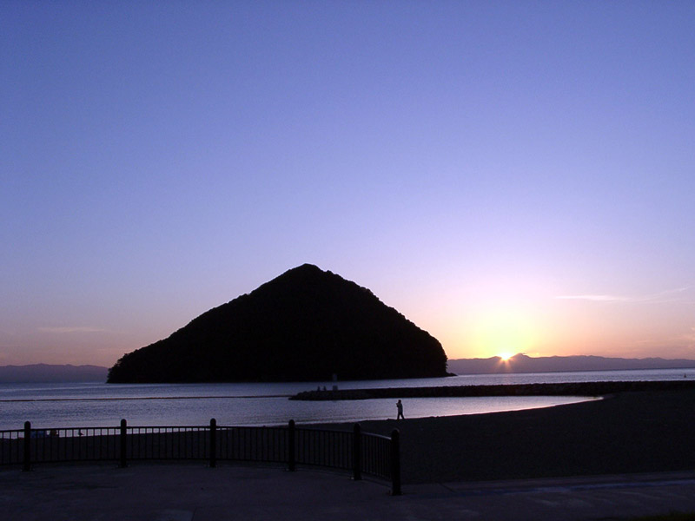
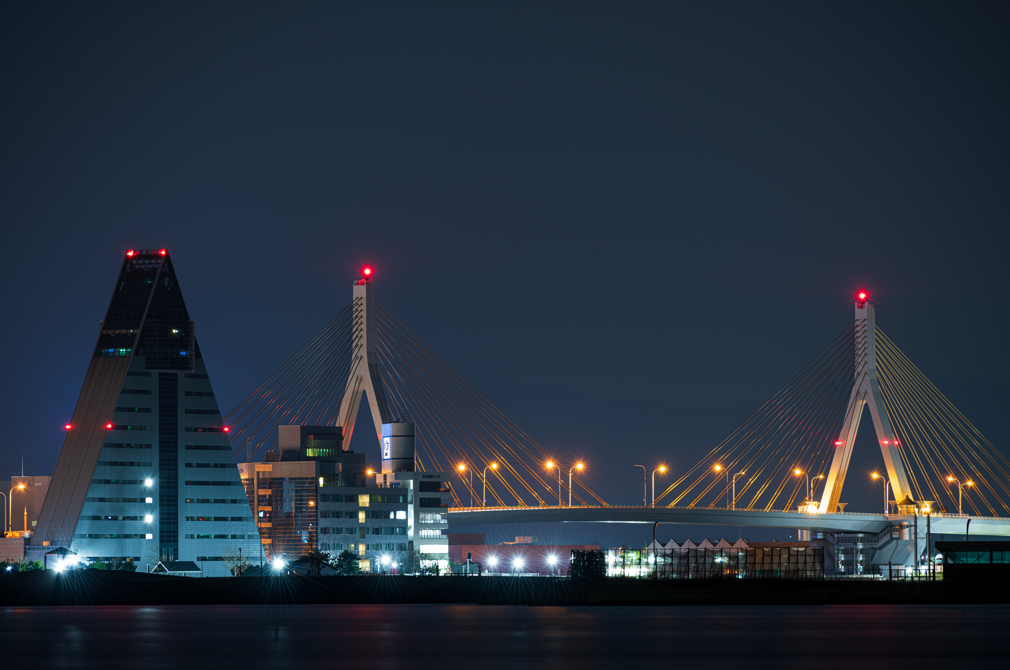

青森県の立地環境
＼
立地環境PR動画
／
Copyright2021 Aomori Prefectural Government

Slide 6
青森県の交通アクセス
Copyright2021 Aomori Prefectural Government

Slide 7



〒030-8570 青森市長島1-1-1
Tel. 017-734-9381
E-mail：ritchi@pref.aomori.lg.jp
青森県 商工労働部 産業立地推進課 立地推進グループ
CONTACT
「青森県産業立地ガイド」ホームページ
青森県産業立地ガイド
検索
https://aomori-ritti-guide.jp/
Copyright2021 Aomori Prefectural Government

